Slide 1
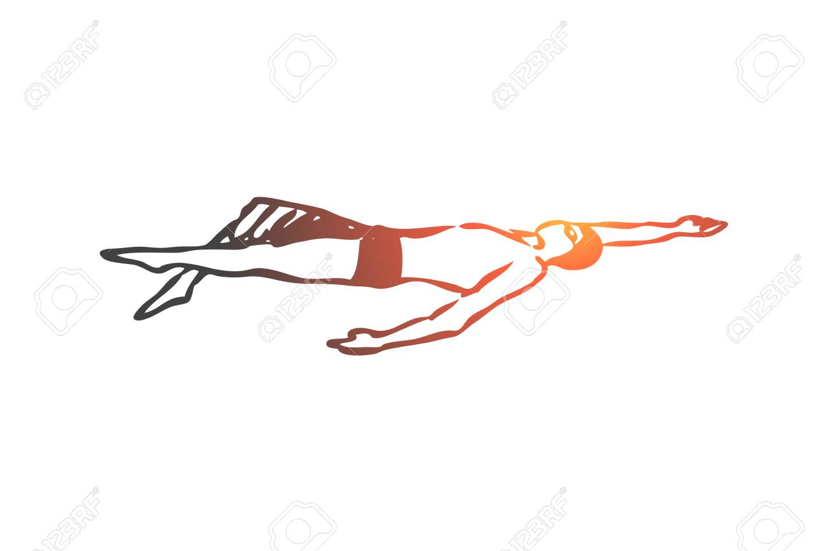
Plavecký způsob znak

Slide 2
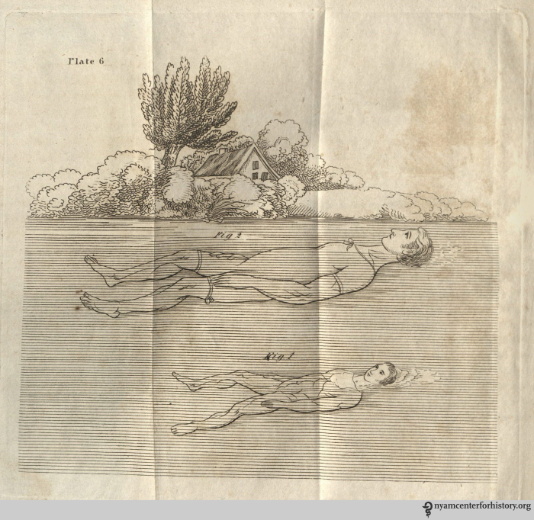
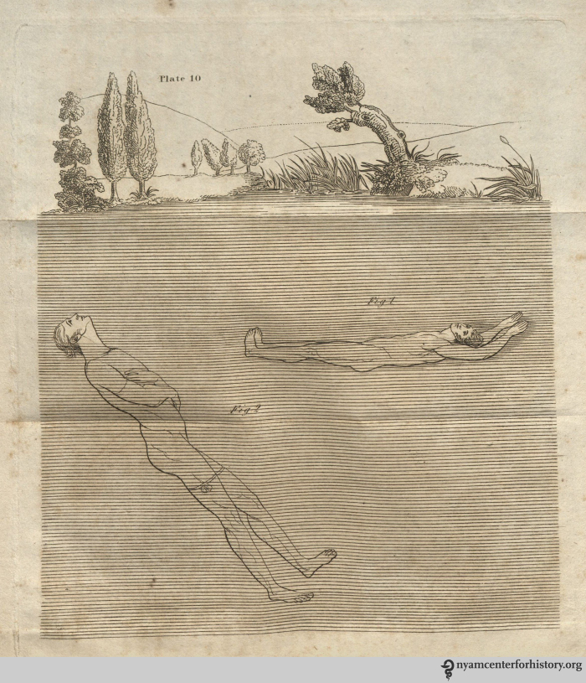
Vývoj techniky
Plavecký způsob znak je tradičním plaveckým způsobem. Pro svou polohu na zádech byl zpočátku pravděpodobně příliš nepřirozený a byl praktikován spíše k odpočinku.
V první historicky doložené učebnici plavání z roku 1538 je poloha na znak nazvána „polohou mrtvého muže“. K této poloze byly později přidány pohyby paží a nohou tak, aby se člověk dostal do pohybu.

Slide 3
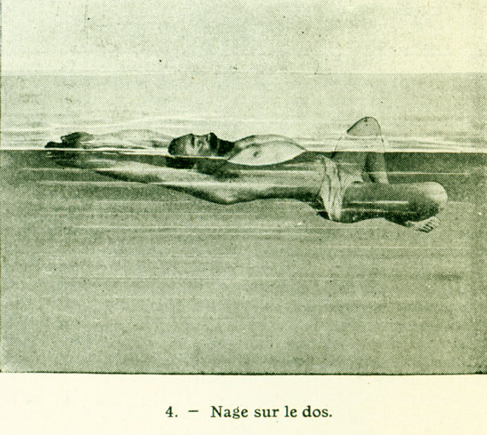
Zpočátku se znak plaval jako soupažný s prsařským kopem.
Jeho současná podoba se začala vyvíjet cca od roku 1912 a inspirací znakařům byly především krauleři.

Slide 4
Prsový kop byl nahrazen střídavou prací dolních končetin a postupně i záběry soupaž byly nahrazeny střídavými pohyby horních končetin.
Tento styl „znak – kraul“ se vyznačoval střídavými pohyby horních i dolních končetin, které byly asymetrické a na sobě nezávislé.

Slide 5
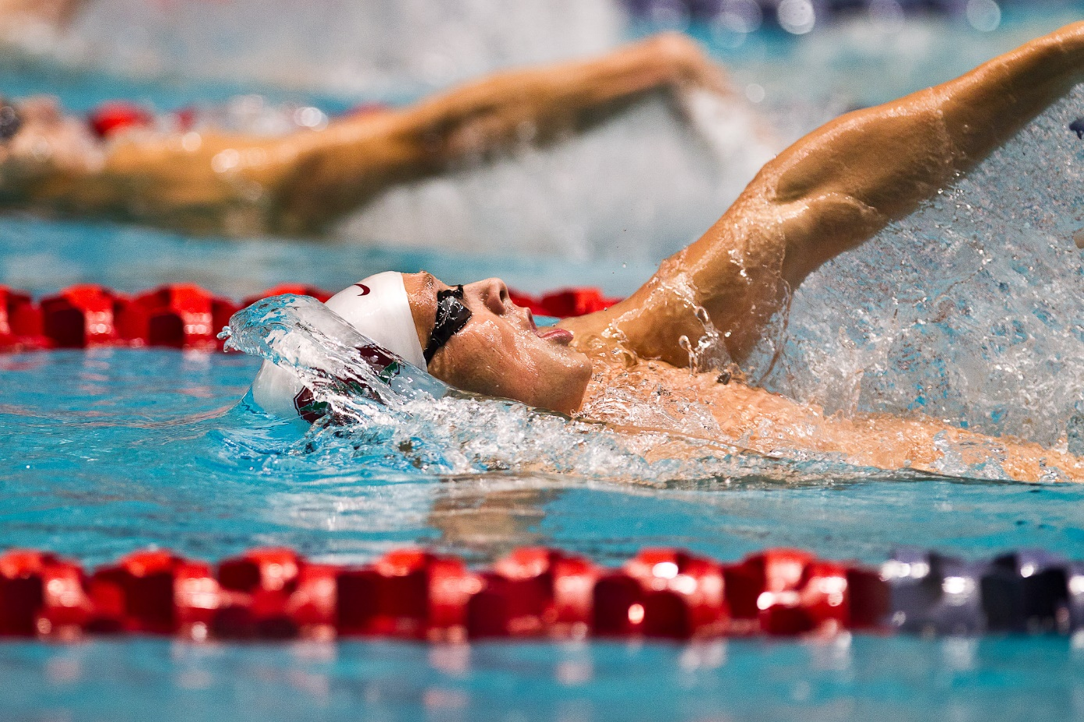
Současná podoba plaveckého způsobu znak!

Slide 6
technika
Jedná se o nejzdravější plaveckou techniku, při které jsou posilovány ochablé zádové svaly a protahovány zkrácené svaly prsní.
Znak můžeme považovat za nejstálejší plavecký způsob, při kterém dochází k nejmenšímu kolísání rychlosti a je tedy nejefektivnějším plaveckým způsobem.
Kvůli poloze na zádech a neschopnosti využít tak síly prsních svalů je však druhým nejpomalejším způsobem.
Jeho výhodou je snadné dýchání, nevýhodou poloha na zádech a fakt, že plavec nevidí do směru plavání.

Slide 7
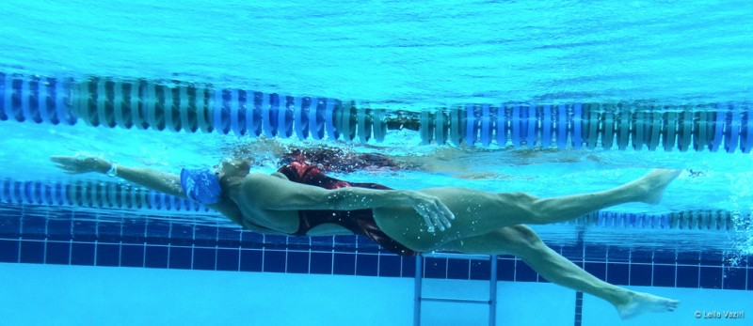
Poloha těla
Tělo je na zádech ve vodorovné poloze, pohled směřuje vzhůru, hlava je v prodloužení páteře, hladina vody je v úrovni uší tak, aby voda nepřecházela přes obličej plavce.

Slide 8
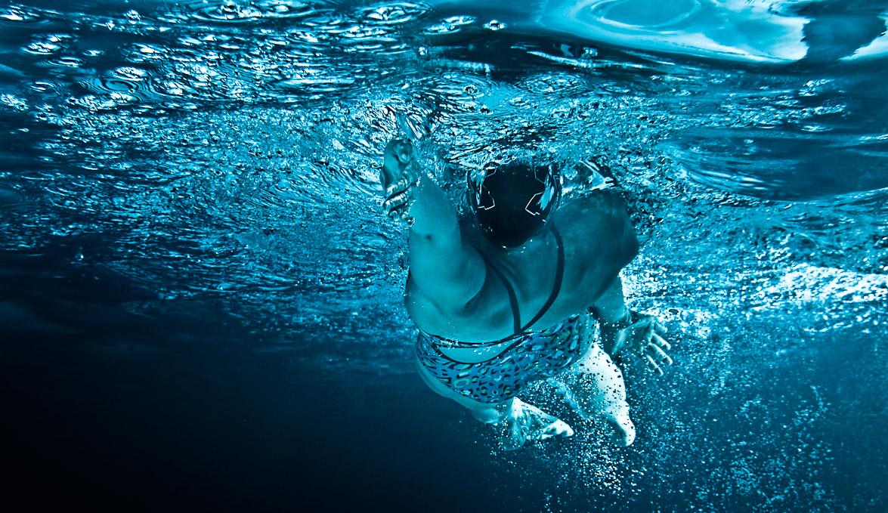
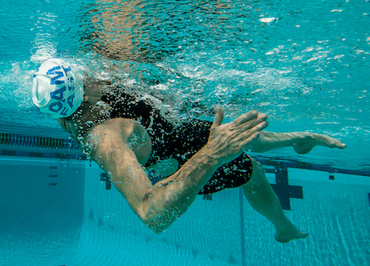
Trup se vytáčí do stran na stranu paže, která je právě v záběru, pohled je však fixován vzhůru.

Slide 9
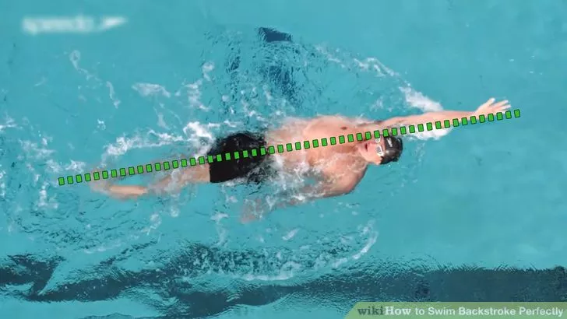
Boky držíme u vodní hladiny, nevysazují se a vytáčí se rovněž mírně na stranu dle pohybu paží.

Slide 10
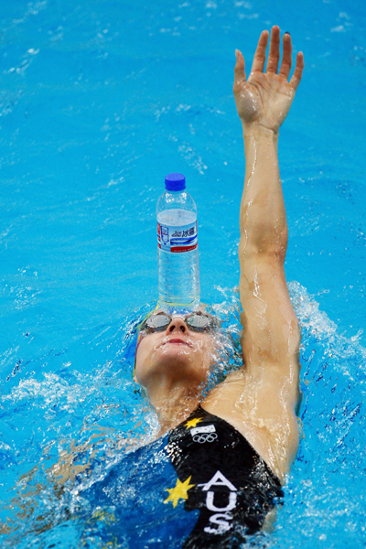
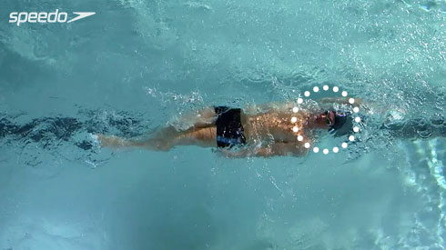
Hlava je nestabilnějším segmentem těla.

Slide 11
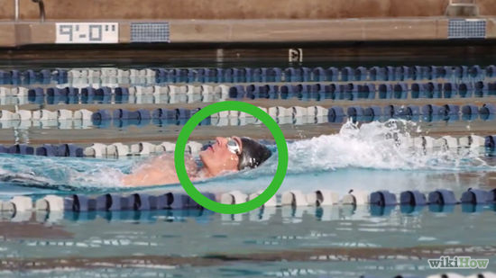
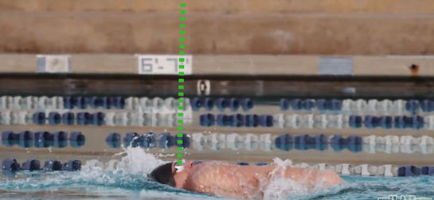

Slide 12
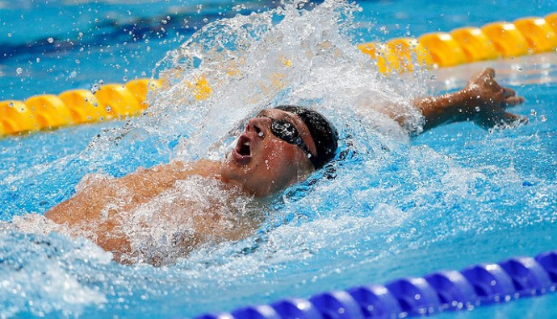
Pozice hlavy je důležitá!
vysoká pozice hlavy ztěžuje udržení boků ve správné poloze = pokles boků = „sedící” plavec

Slide 13
Chyby v poloze těla
plavec nemá splývavou polohu, vysazené boky
prohnutý trup
záklon hlavy
předklon hlavy, uši jsou z vody
příliš velká rotace těla
příliš malá rotace těla

Slide 14
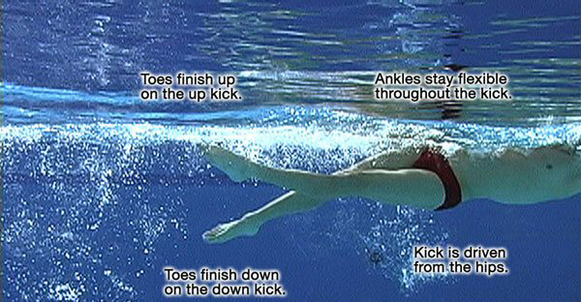
Dolní končetiny
Práce dolních končetin je technicky podobná s kraulem v poloze na zádech.
Podíl hnacích sil znakových nohou je cca 15%.

Slide 15

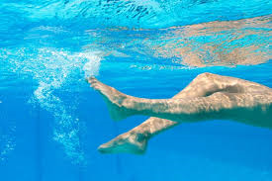
rozsah střídavého pohybu 40 – 50 cm
pohyb vychází z kyčelního kloubu
kotníky jsou uvolněné
chodidla jsou vtočena dovnitř a paty vně
stabilizace plavecké polohy

Slide 16
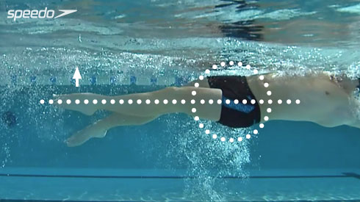
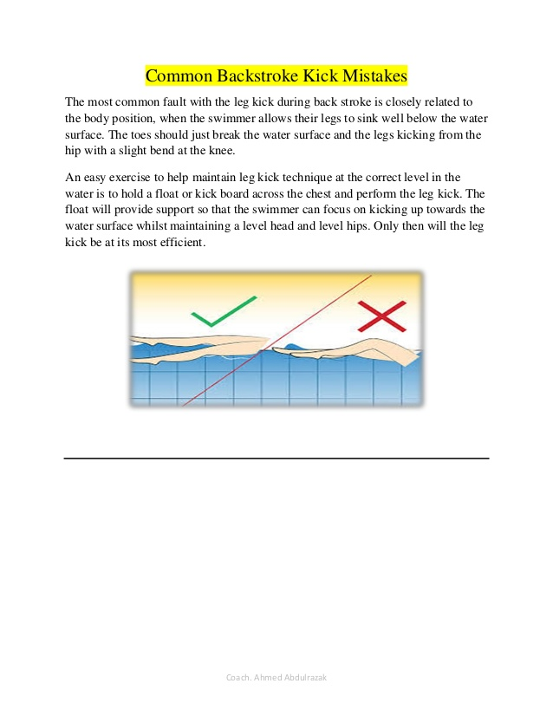
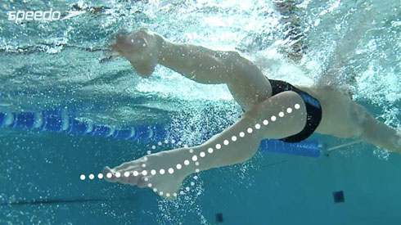
Záběr nohou směrem nahoru je z hlediska hnací síly významnější než u kraulu.

Slide 17
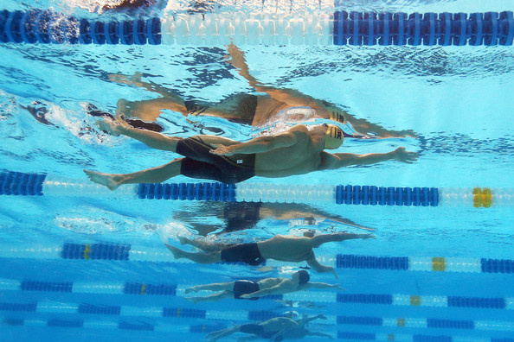
Vizuálně správné provedení
nohy čeří vodní hladinu a vytváří na ní kopeček pěny
kolena se nedostávají z vody a chodidla také ne
boky jsou u vodní hladiny
kopy jsou v pravidelném rytmu směrem k hladině a směrem dolů

Slide 18
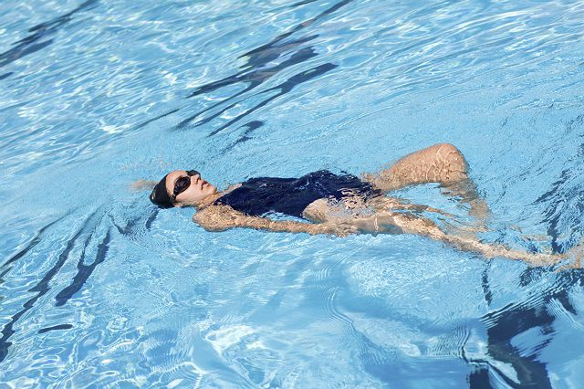
Chyby dolních končetin
pedálový pohyb (šlapání na kole) - kolena se dostávají nad hladinu
přílišné krčení nohou v kolenou
kopání napnutýma nohama
kopání do stran
příliš široký kop (roztažené nohy)
přílišný důraz na pohyb směrem ke dnu
tuhý kotník nebo aktivní flexe
https://www.youtube.com/watch?v=TvCvdIQLbaA - Backstroke Swimming Technique | Kick

Slide 19
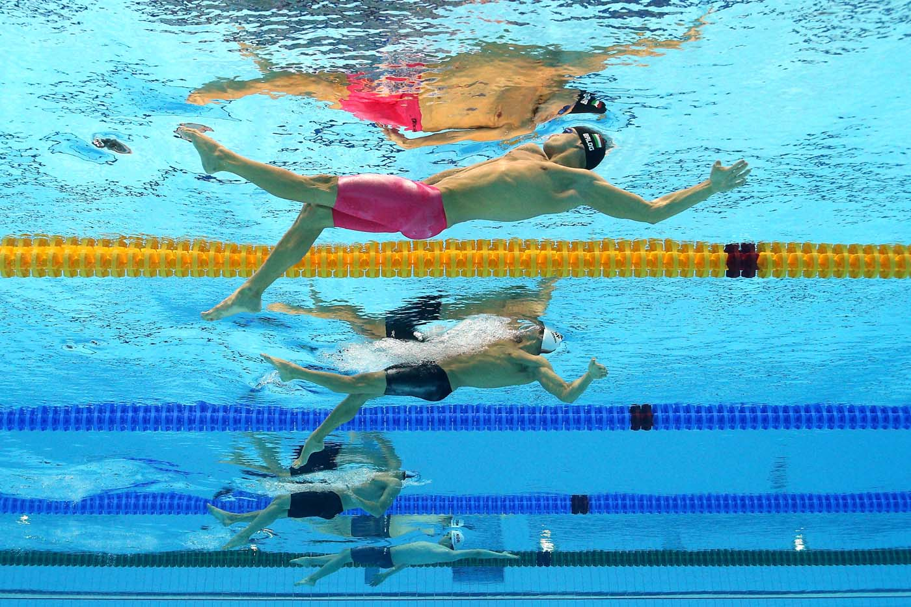
Horní končetiny
Paže jsou u znaku hlavní hnací silou.
Podíl hnacích sil znakových paží je cca 85%.

Slide 20
Fáze znakového záběru
přípravná – zasunutí do vody
přechodná – uchopení vody
záběrová – přitažení, odtlačení
přenos – nataženou paží

Slide 21
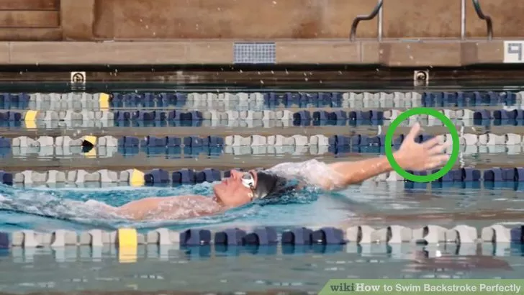
Přípravná fáze
začíná zasunutím končetiny do vody malíkovou hranou
převažuje pohyb vpřed nad pohybem dolů

Slide 22
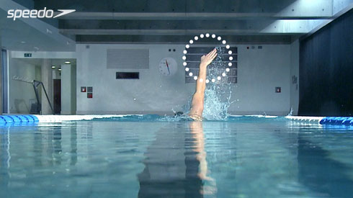
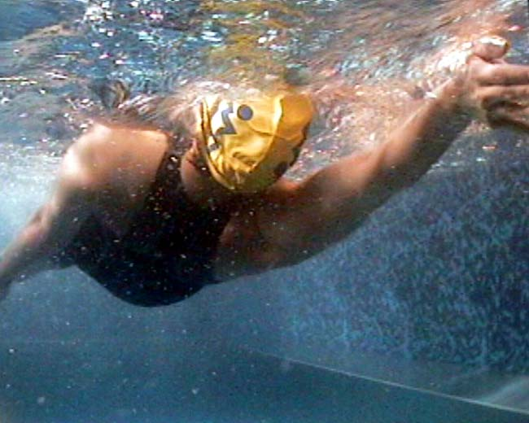
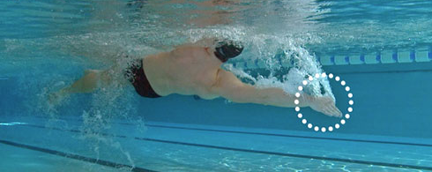
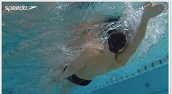
Po vnoření se paže pohybuje vpřed a s natáčením ramenní osy na záběrovou stranu se připravuje na
"zachycení vody".

Slide 23
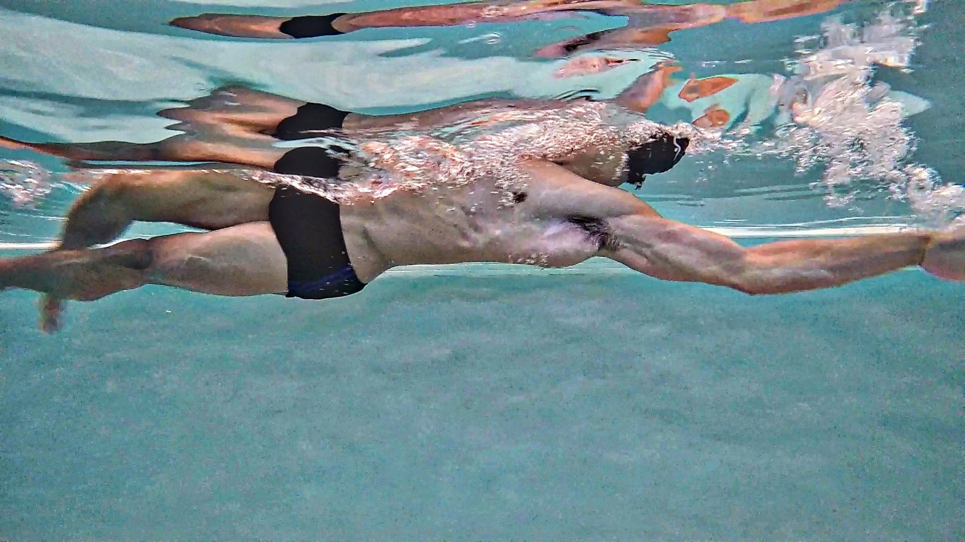
Přechodná fáze
ostrá změna směru pohybu ruky a předloktí
ruka získává oporu o vodu nastavením dlaně a předloktí směrem vzad

Slide 24
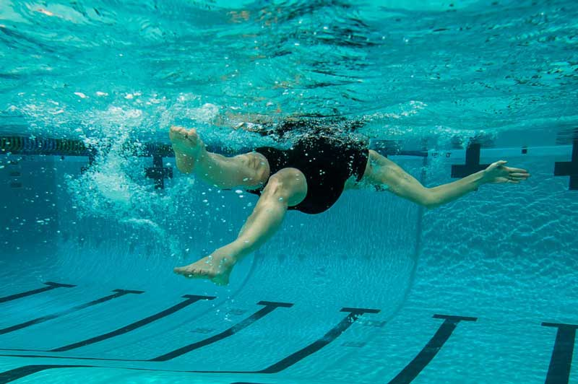
Záběrová fáze
Ruka se pohybuje po esovité dráze a se ramena vychylují kolem podélné osy těla na stranu zabírající paže.

Slide 25
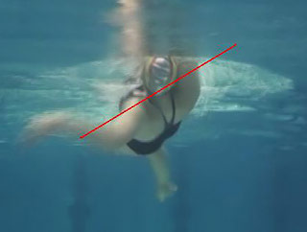
přitahování
paže se krčí v lokti
počátek záběru je prováděn především předloktím, aby se dlaň dostala na úroveň lokte
trup se vytáčí na stranu záběrové paže

Slide 26
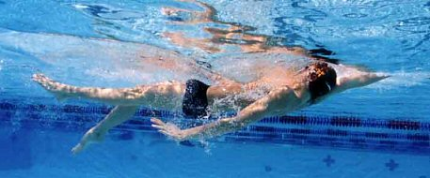
odtlačování
předloktí tzv. doběhne loket
pohyb po čtvrtkruhové dráze
dlaň se překlápí dolů
paže se natahuje
záběr se postupně zrychluje
paže natažená u boků dlaní ke dnu

Slide 27
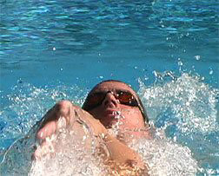
přenos
prováděn nataženou a relaxovanou paží
přes předpažení do vzpažení
paže se dostává z vody palcem nahoru a během přenosu se přetáčí
zasouvá se do vody malíkovou hranou

Slide 28
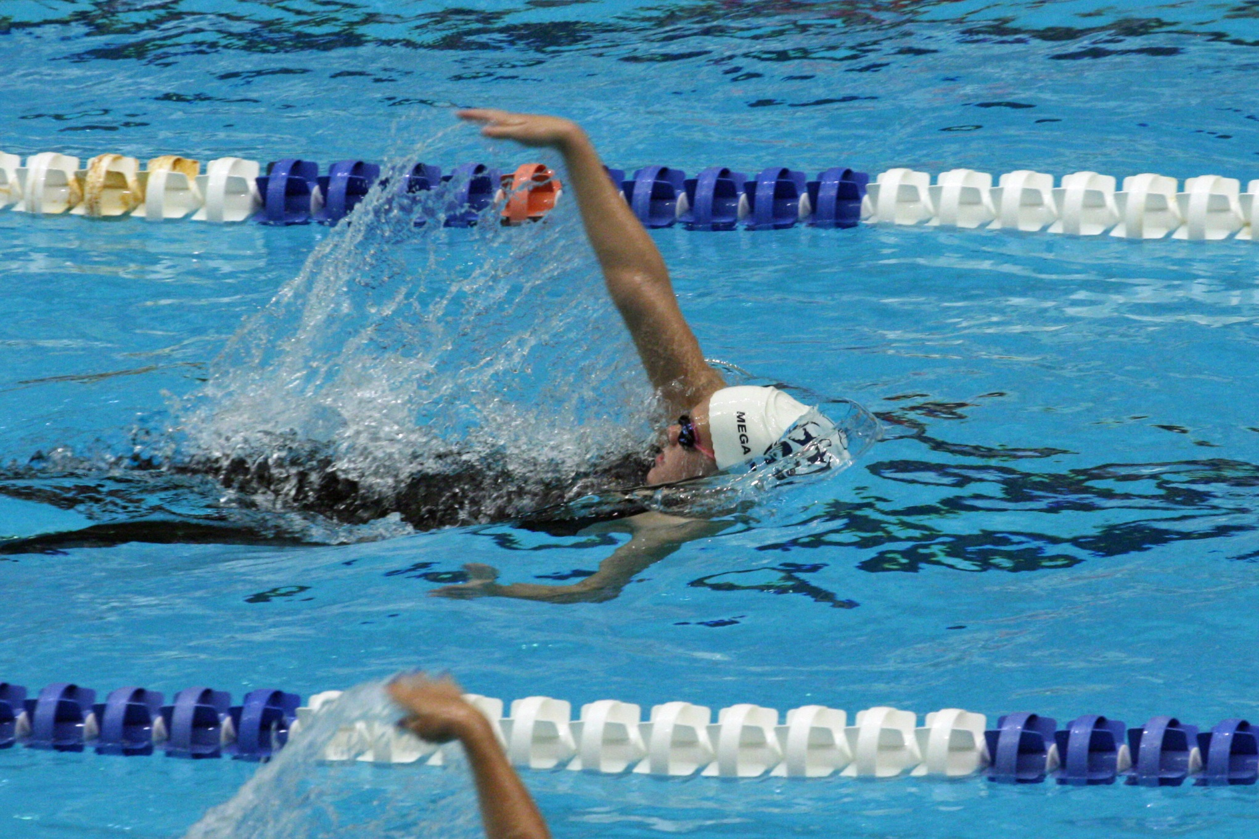
paže se přenáší uvolněná

Slide 29
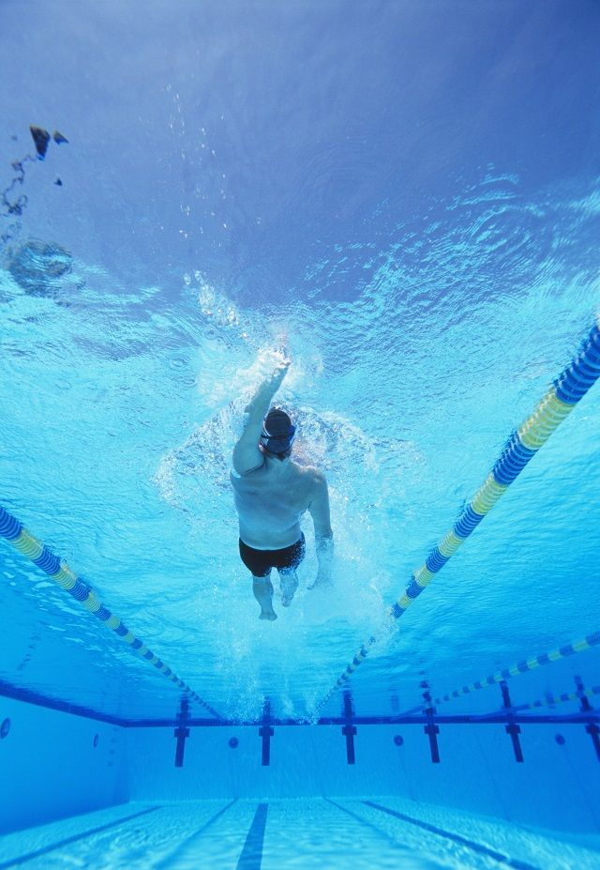
Vizuálně správné provedení
záběry paží se pravidelně střídají
přenášená paže je natažená
rotace ramen kolem podélné osy těla (20 – 45°)
ruka je vytažena u stehna
záběr začíná ponořením paže do vody v prodloužené úrovni ramene
do vody vstupuje ruka malíkovou hranou, dlaň je otočena ven
ruka hladinu spíše prořízne - neplácne o hladinu
záběr probíhá pokrčenou paží a je dotažen až ke stehnu
při začátku záběru se nezvedá trup a hlava z vody
při dokončení záběru se nezanořuje pánev do vody - nevysazuje se zadek
paže jsou cca 180° proti sobě – nedobíhají se

Slide 30
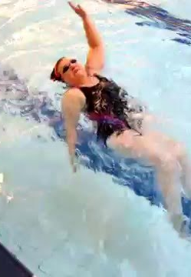
Chyby horních končetin
paže se vkládá do vody vně od osy těla
paže se vkládá do vody přes osu těla
paže se zasouvá do vody hřbetem ruky
paže se zasouvá do vody palcem
při záběru „utíká loket“
záběr nataženou paží do strany
záběr nataženou paží pod trup

Slide 31
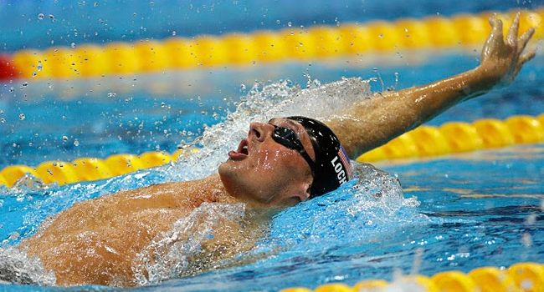
https://www.youtube.com/watch?v=GMq0GBGDA7w - Backstroke swimming technique | Arms
https://www.youtube.com/watch?v=KI_suSO8sEA - Backstroke swimming technique | Rotation

Slide 32
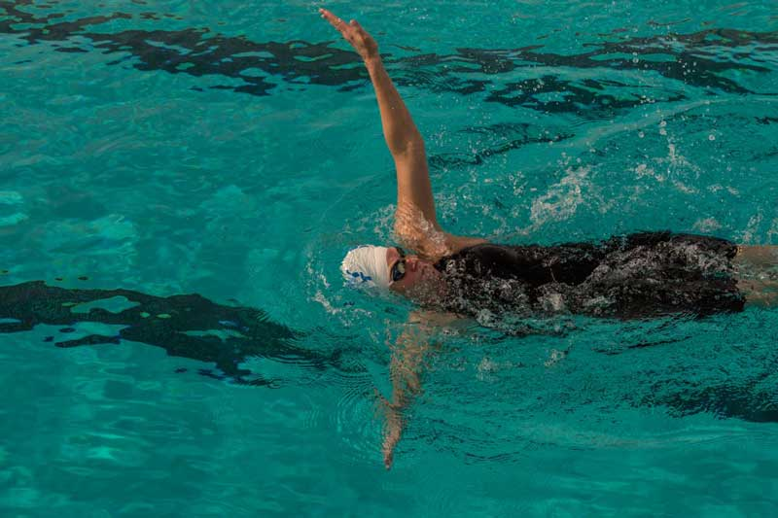
Souhra
Souhra paží a nohou u znakové techniky je tzv. šestiúderová = na jeden cyklus paží připadá 6 kopů.
Rytmus nohou je podřízen pohybu paží, protože pohyb dolních končetin plní stabilizační funkci.

Slide 33
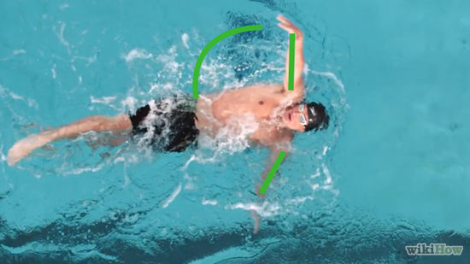
Paže pracují cca 180° proti sobě
Záběr pažemi má být kontinuální = když jedna paže začne záběr, druhá začne přenos.

Slide 34
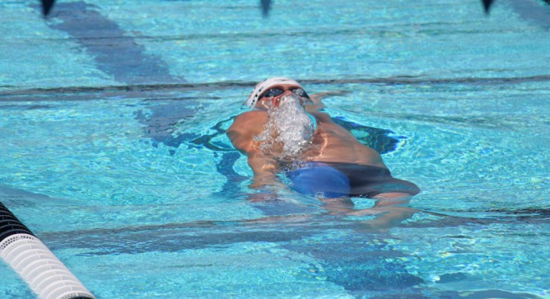
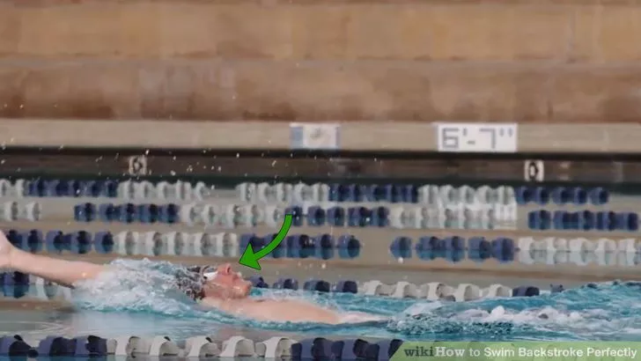
dýchání
Nádech
v mezizáběrové pauze
Výdech
na konci záběru

Slide 35
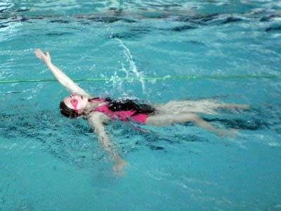
Chyby v souhře a dýchání
nadechování během záběru
nádech pouze nosem
dlouhé zadržování dechu
dobíhání paží u stehen
přílišná nebo nedostatečná rotace ramen

Slide 36
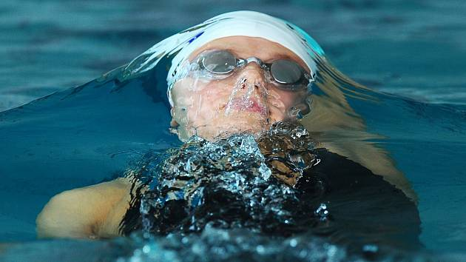
https://www.youtube.com/watch?v=JghqyliWwb4 - Speedo Swim Technique – Backstroke
https://www.youtube.com/watch?v=ujAusA_W0_U - 5 skills to learn the basics of backstroke

Slide 37
pravidla
SW 6.3 Při startu a po obrátce se plavec odráží a plave v poloze na zádech během celého závodu, kromě provedení obrátek podle ustanovení pravidla SW 6.5. Normální poloha naznak dovoluje otáčení celého těla z vodorovné polohy až do 90 stupňů od vodorovné osy (nikoli však včetně). Poloha hlavy není rozhodující.
SW 6.4 Během závodu musí jakákoliv část těla plavce protínat vodní hladinu. Je povoleno, aby se plavec úplně ponořil při obrátce, a ve vzdálenosti ne větší než 15m po startu a po každé obrátce. V tomto místě (15m) musí hlava plavce protnout hladinu vody. Při cílovém dohmatu nesmí být závodník zcela ponořen.
SW 6.5 Při provádění obrátky se musí jakákoli část těla plavce dotknout stěny bazénu v přidělené dráze. Při obrátce mohou být ramena podélně přetočena na prsa, potom může být použit plynulý nepřerušovaný záběr jednou paží nebo oběma pažemi současně k zahájení plynulé obrátky. Plavec se musí vrátit do polohy na zádech při odrazu od stěny ve své dráze.
SW 6.6 V cíli závodu se musí plavec dotknout stěny v přidělené dráze poloze naznak.

Slide 38
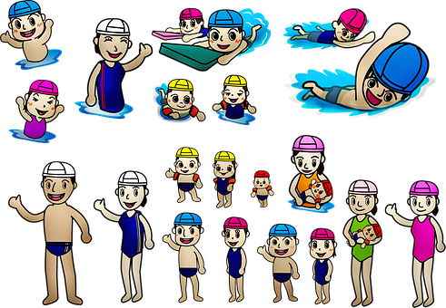
Metodika Nácviku
ukázka, pozorování, vysvětlení, cvičení, korekce chyb
Zvládnutá splývavá poloha a dýchání do vody!

Slide 39
nohy
Nácvik střídavého pohybu dolních končetin – na suchu – možnost zrakové kontroly, správné postavení chodidel (paty, špičky, nárty, kotník), pohyb z kyčlí
Nácvik znakového kopu – ve vodě – v sedu na kraji bazénu – střídat postavení chodidel, střídat intenzitu kopání
Znakové nohy s vodní nudlí – v podložení ramen a hlavy
Znakové nohy s deskou – u boků na hrudníku, pod hlavou, ve vzpažení
Znakové nohy bez desky po odraze od stěny – různou intenzitou, s různou polohou paží – u těla, za hlavou, vzpažení, jedna ruka v připažení, tleskání nad břichem, paže do předpažení, přenos paží nad trupem střídavě nebo soupaž
Znakové nohy na boku – na jedné straně, s přetáčením (záběr + přenos)
Znakové nohy ve vertikální poloze – s různou polohou paží
Znakové nohy s otáčením kolem podélné osy těla (znakové + kraulové nohy)

Slide 40
paže
Nácvik střídavého pohybu horních končetin – na suchu – uvědomění si směru pohybu, záběrového postavení paže, přenos natažené paže
Nácvik v nízké vodě po pás – ve stoji, v pohybu
Znakové nohy s deskou v jedné ruce (na břiše, ve vzpažení) – záběr pouze jedné paže
Znakové nohy s deskou v obou pažích ve vzpažení – střídání záběru paží P,L
Znakové paže s nadlehčením nohou – dobíhačka ve vzpažení
Znakové paže s nadlehčením nohou – střídání paží, vytočení ramen, výdrž

Slide 41
souhra
Znaková souhra - výdrží ve splývání, vytočení ramen, malíková hrana, držení hlavy (puk na čele), dýchání, šestidobý rytmus
Znak soupaž – prsové nohy, znakové nohy + výdrž ve vzpažení a dotažení záběru ke stehnu
Znak ve dvojicích vedle sebe – každý plave venkovní rukou
Znak ve dvojicích za sebou – první paže, druhý nohy

